Slide 1
МБДОУ г. Иркутска детский сад №15 Конкурс профессионального мастерства для педагогов ДОУ «Лучший уголок по ПДД» Подготовили воспитатели: Хуснудинова Н.В, Цуранова Н.В

Slide 2
Хотим представить всем для обозрения
Наш уголок по правилам дорожного движения!

Slide 3
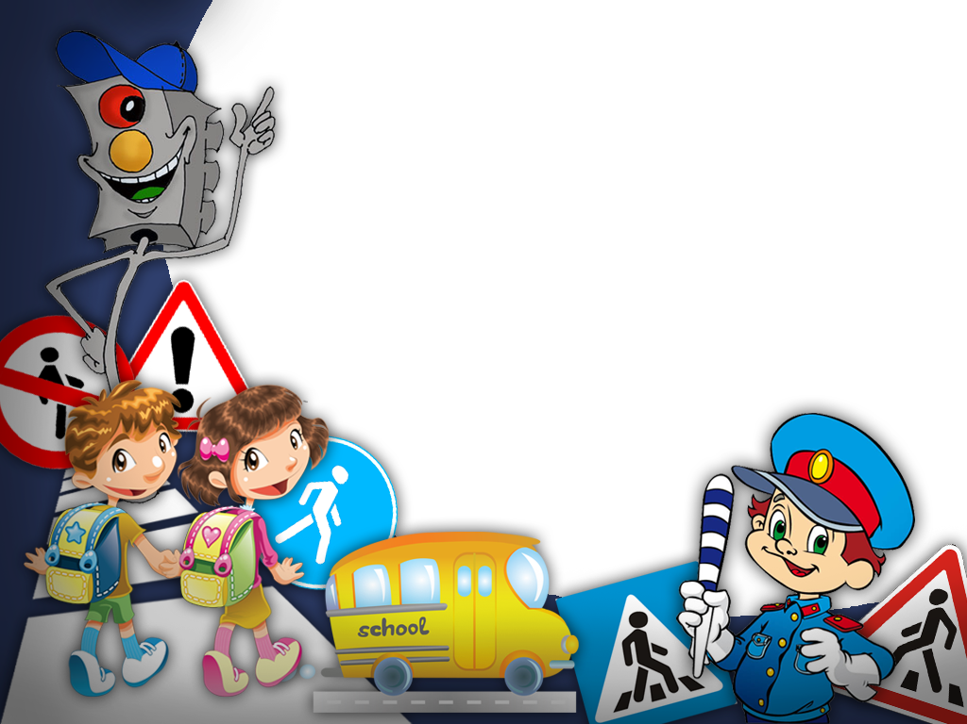
Чтоб аварий избегать
Надо строго соблюдать
Правила движения
И нормы поведения.

Slide 4
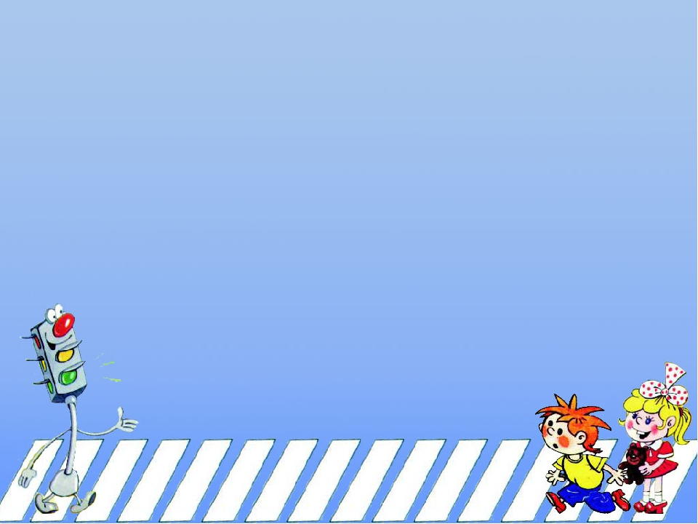
Дети – самая уязвимая категория участников дорожного движения.
Знакомство дошкольников с правилами дорожного движения и воспитание безопасного поведения у детей – одна из важнейших задач дошкольного учреждения.

Slide 5
Правила дорожные Всем детям знать положено! На дороге не играй- Это опасно! Знай!
Для реализации этой задачи в нашей группе создан уголок по обучению детей правилам дорожного движения.

Slide 6
Notes:
Фото уголка

Slide 7
Уголок яркий, красочный, доступен детям и вызывает у них интерес к самостоятельной деятельности по изучению правил дорожного движения.
Notes:
Фотки вставить

Slide 8
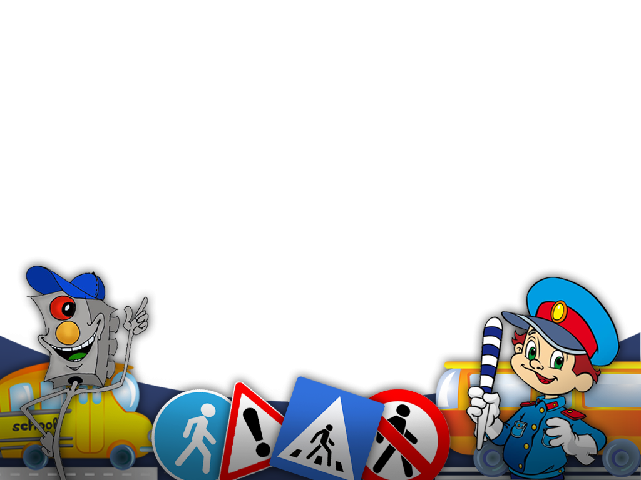
Уголок дорожного движения содержит:
– настольный макет перекрёстка, с помощью которого ребята отрабатывают навыки безопасного перехода проезжей части на перекрёстке. Этот макет со съёмными предметами, что позволяет детям самим моделировать улицу, имеются мелкие знаки на подставках, для работы с макетом
Notes:
Фото макета

Slide 9
Так же в уголке имеется напольный макет проезжей части с переключаемыми светофорами (на батарейках) и крупными дорожными знаками на подставках, в которые входят такие знаки, как: информационно-указательные – «Пешеходный переход», «Подземный пешеходный переход», «Место остановки автобуса»; предупреждающие знаки – «Дети»; запрещающие знаки – «Движение пешеходов запрещено», «Движение на велосипедах запрещено»; предписывающие знаки – «Пешеходная дорожка», «Велосипедная дорожка»; знаки приоритета – «Главная дорога», «Уступи дорогу»; знаки сервиса – «Больница», «Телефон», «Пункт питания».
Игровая деятельность - ведущая в жизни дошкольника. Любой ребёнок быстрее поймёт и усвоит ПДД, преподнесённые не только в обыкновенной беседе, но и игре. Для этого имеется: - большое разнообразие дидактических игр: «Ассоциации по правилам дорожного движения», «Внимание дорога», и др. - настольно-печатных: «Азбука пешехода» «Это надо знать», «Дети и дорога», «Учим дорожные знаки», и др.
атрибуты для сюжетно- ролевых игр: костюм инспектора ДПС, жезлы регулировщика ДД, накидки и шапочки с изображением различных транспортных средств, рули, дорожные знаки, пешеходная дорожка, светофор для водителей, светофор для пешеходов.
-перечень и описание игр, направленных на закрепление у детей уже имеющихся знаний по правилам дорожного движения; - ширмы по данной теме.

Slide 10
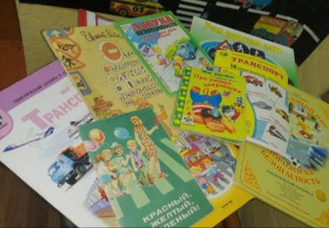
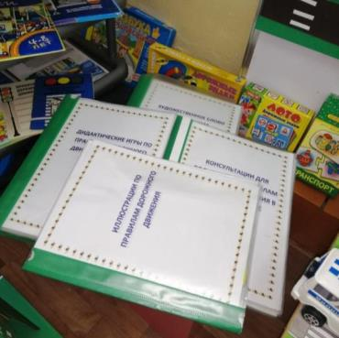
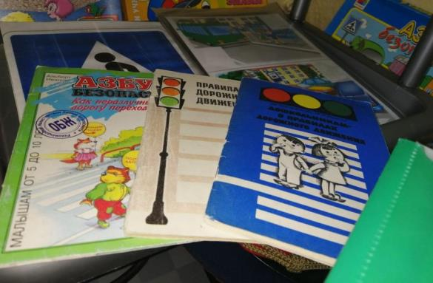
В уголке есть подборка детской художественной литературы по правилам дорожного движения и правилам поведения на дорогах.

